Slide 1


Slide 2

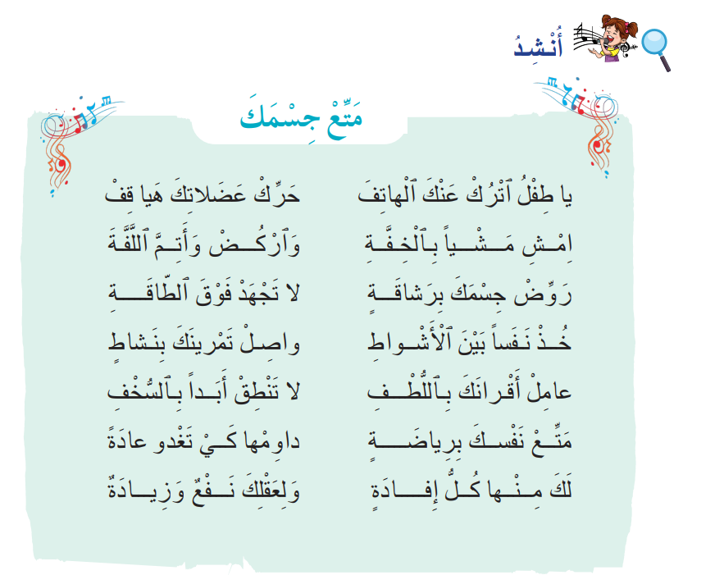
ننشد معا
اختـتام الحــصة
تمارين كتابية
معجم /قراءة
الطلاقة
افتتاح الحصة

Slide 3

أنشدوا
اختـتام الحــصة
تمارين كتابية
معجم /قراءة
الطلاقة
افتتاح الحصة

Slide 4


اختـتام الحــصة
تمارين كتابية
معجم /قراءة
الطلاقة
افتتاح الحصة
من يقوم للإنشاد؟

Slide 5
انتبهوا جيدا كيف سأقرأ النصَّ.
اختـتام الحــصة
تمارين كتابية
معجم /قراءة
الطلاقة
افتتاح الحصة
أَنا مُتسابِقٌ سَريعٌ. تَعَلَّمْتُ مِنْ أَرْنَبٍ فَوائِدَ ٱلْجَزَرِ، لَكِنَّني أَسْرَفْتُ في تَناوُلِهِ. فَصارَ لَوْنُ بَشَرَتي بُرْتُقالِيّاً. عَرَفْتُ حينَها أَهَمِّيَّةَ ٱلْوَجَباتِ ٱلْمُتَنَوِّعَةِ وَٱلْمُتَوازِنَةِ. وَبَدَأْتُ أُنَوِّعُ في أَكْلي. فَعادَ لَوْني لِطَبيعَتِهِ. هَلْ تَذَكَّرْتُمْ ٱسْمي؟

Slide 6
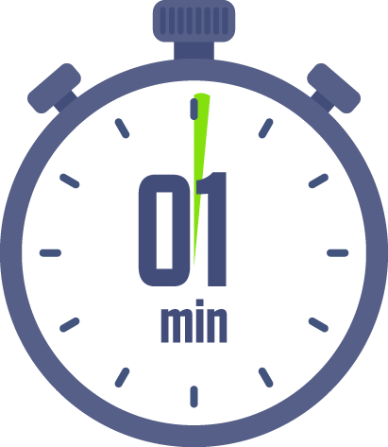
استعدوا للقراءة؛ أمامكم دقيقة من أجل قراءة صامتة للفقرة.
اختـتام الحــصة
تمارين كتابية
معجم /قراءة
الطلاقة
افتتاح الحصة
أَنا مُتسابِقٌ سَريعٌ. تَعَلَّمْتُ مِنْ أَرْنَبٍ فَوائِدَ ٱلْجَزَرِ، لَكِنَّني أَسْرَفْتُ في تَناوُلِهِ. فَصارَ لَوْنُ بَشَرَتي بُرْتُقالِيّاً. عَرَفْتُ حينَها أَهَمِّيَّةَ ٱلْوَجَباتِ ٱلْمُتَنَوِّعَةِ وَٱلْمُتَوازِنَةِ. وَبَدَأْتُ أُنَوِّعُ في أَكْلي. فَعادَ لَوْني لِطَبيعَتِهِ. هَلْ تَذَكَّرْتُمْ ٱسْمي؟

Slide 7

التلميذ ....... قم إلى السبورة للقراءة . ويسجل الأستاذ على سجل الطلاقة.
اختـتام الحــصة
تمارين كتابية
معجم /قراءة
الطلاقة
افتتاح الحصة
أَنا مُتسابِقٌ سَريعٌ. تَعَلَّمْتُ مِنْ أَرْنَبٍ فَوائِدَ ٱلْجَزَرِ، لَكِنَّني أَسْرَفْتُ في تَناوُلِهِ. فَصارَ لَوْنُ بَشَرَتي بُرْتُقالِيّاً. عَرَفْتُ حينَها أَهَمِّيَّةَ ٱلْوَجَباتِ ٱلْمُتَنَوِّعَةِ وَٱلْمُتَوازِنَةِ. وَبَدَأْتُ أُنَوِّعُ في أَكْلي. فَعادَ لَوْني لِطَبيعَتِهِ. هَلْ تَذَكَّرْتُمْ ٱسْمي؟

Slide 8
ما عنوان النص الذي تذكركم به هذه الفقرة؟ ما هي شخصياته؟ .
اختـتام الحــصة
تمارين كتابية
معجم /قراءة
الطلاقة
افتتاح الحصة
أَنا مُتسابِقٌ سَريعٌ. تَعَلَّمْتُ مِنْ أَرْنَبٍ فَوائِدَ ٱلْجَزَرِ، لَكِنَّني أَسْرَفْتُ في تَناوُلِهِ. فَصارَ لَوْنُ بَشَرَتي بُرْتُقالِيّاً. عَرَفْتُ حينَها أَهَمِّيَّةَ ٱلْوَجَباتِ ٱلْمُتَنَوِّعَةِ وَٱلْمُتَوازِنَةِ. وَبَدَأْتُ أُنَوِّعُ في أَكْلي. فَعادَ لَوْني لِطَبيعَتِهِ. هَلْ تَذَكَّرْتُمْ ٱسْمي؟

Slide 9

خذوا ألواحكم سأملي عليكم كلمات.
اختـتام الحــصة
تمارين كتابية
معجم /قراءة
الطلاقة
افتتاح الحصة

Slide 10
سأقرأ الكلمات .من يقرأ ؟
اختـتام الحــصة
تمارين كتابية
معجم /قراءة
الطلاقة
افتتاح الحصة
اَلْجَزَرُ
اَلسَّريعُ
اَلْمُتَسابِقُ

Slide 11
انظروا إلى الكلمة جيدا.
اختـتام الحــصة
تمارين كتابية
معجم /قراءة
الطلاقة
افتتاح الحصة
اَلْمُتَسابِقُ

Slide 12
اكتبوا. ينطق الأستاذ الكلمة.
اختـتام الحــصة
تمارين كتابية
معجم /قراءة
الطلاقة
افتتاح الحصة

Slide 13
ارفعوا الألواح، صححوا.
اختـتام الحــصة
تمارين كتابية
معجم /قراءة
الطلاقة
افتتاح الحصة
اَلْمُتَسابِقُ

Slide 14
انظروا إلى الكلمة جيدا.
اختـتام الحــصة
تمارين كتابية
معجم /قراءة
الطلاقة
افتتاح الحصة
اَلسَّريعُ

Slide 15
اكتبوا. ينطق الأستاذ الكلمة.
اختـتام الحــصة
تمارين كتابية
معجم /قراءة
الطلاقة
افتتاح الحصة

Slide 16
ارفعوا الألواح، صححوا.
اختـتام الحــصة
تمارين كتابية
معجم /قراءة
الطلاقة
افتتاح الحصة
اَلسَّريعُ

Slide 17
انظروا إلى الكلمة جيدا.
اختـتام الحــصة
تمارين كتابية
معجم /قراءة
الطلاقة
افتتاح الحصة
اَلْجَزَرُ

Slide 18
اكتبوا. ينطق الأستاذ الكلمة.
اختـتام الحــصة
تمارين كتابية
معجم /قراءة
الطلاقة
افتتاح الحصة

Slide 19
ارفعوا الألواح، صححوا.
اختـتام الحــصة
تمارين كتابية
معجم /قراءة
الطلاقة
افتتاح الحصة
اَلْجَزَرُ

Slide 20



المعجم / القراءة
المعجم
توليف معجم المرحلة الثانية
قراءة نص" عرض ليلى" قراءة جهرية

Slide 21

لماذا علي أن أزور طبيب الأسنان بانتظام؟ من يعبر عن المشهد بجملة؟
اختـتام الحــصة
تمارين كتابية
معجم / قراءة
الطلاقة
افتتاح الحصة

Slide 22
من يقرأ؟
اختـتام الحــصة
تمارين كتابية
معجم / قراءة
الطلاقة
افتتاح الحصة
أَزورُ طَبيبَ ﭐلْأَسْنانِ بِـﭑنْتِظامٍ لِلْفَحْصِ ﭐلطِّبِّيِّ.

Slide 23
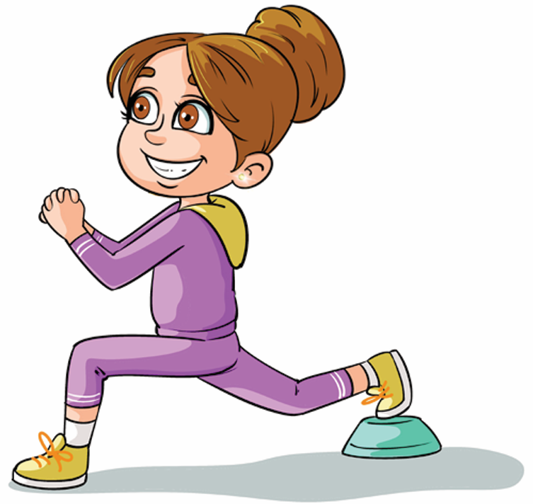
ماذا تفعل فرح؟ من يعبر عن المشهد بجملة؟
اختـتام الحــصة
تمارين كتابية
معجم / قراءة
الطلاقة
افتتاح الحصة

Slide 24
من يقرأ؟
اختـتام الحــصة
تمارين كتابية
معجم / قراءة
الطلاقة
افتتاح الحصة
تَقومُ فَرَحُ بِـﭑلتَّمارينِ ﭐلرِّياضِيَّةِ كُلَّ يَوْمٍ.

Slide 25
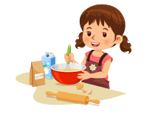
ماذا تفعل الطفلة؟ من يعبر عن المشهد بجملة؟
اختـتام الحــصة
تمارين كتابية
معجم / قراءة
الطلاقة
افتتاح الحصة

Slide 26
من يقرأ؟
اختـتام الحــصة
تمارين كتابية
معجم / قراءة
الطلاقة
افتتاح الحصة
تُحَضِّرُ ﭐلطِّفْلَةُ وَصْفَةَ كَعْكٍ لَذيذَةً.

Slide 27
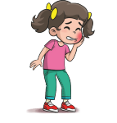
بماذا شعرت البنت في أسنانها؟ من يعبر عن المشهد بجملة؟
اختـتام الحــصة
تمارين كتابية
معجم / قراءة
الطلاقة
افتتاح الحصة

Slide 28
من يقرأ؟
اختـتام الحــصة
تمارين كتابية
معجم / قراءة
الطلاقة
افتتاح الحصة
شَعَرَتِ ﭐلْبِنْتُ بِأَلَمٍ في أَسْنانِها.

Slide 29
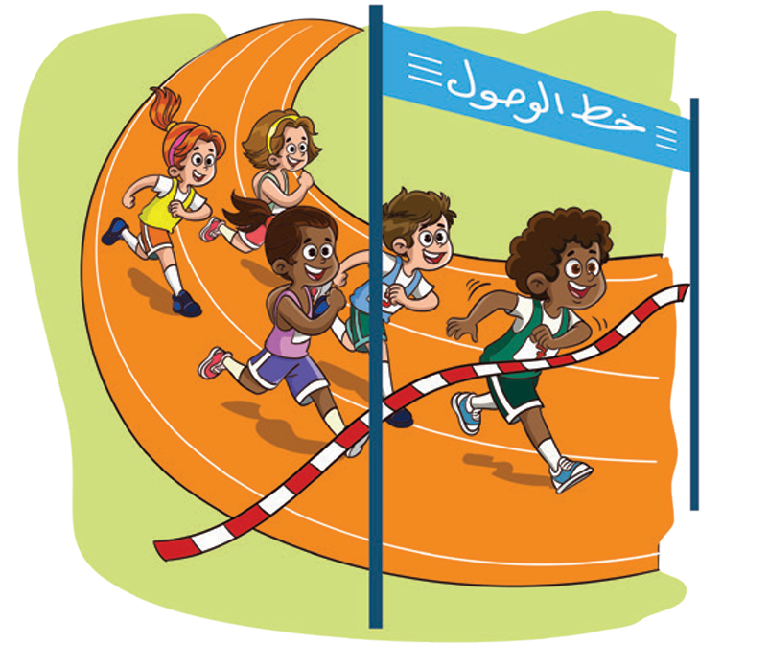
من يعبر عن المشهد بجملة؟
اختـتام الحــصة
تمارين كتابية
معجم / قراءة
الطلاقة
افتتاح الحصة

Slide 30
من يقرأ؟
اختـتام الحــصة
تمارين كتابية
معجم / قراءة
الطلاقة
افتتاح الحصة
فازَ ﭐلْعَدّاءُ في سِباقِ ﭐلْجَرْيِ.

Slide 31
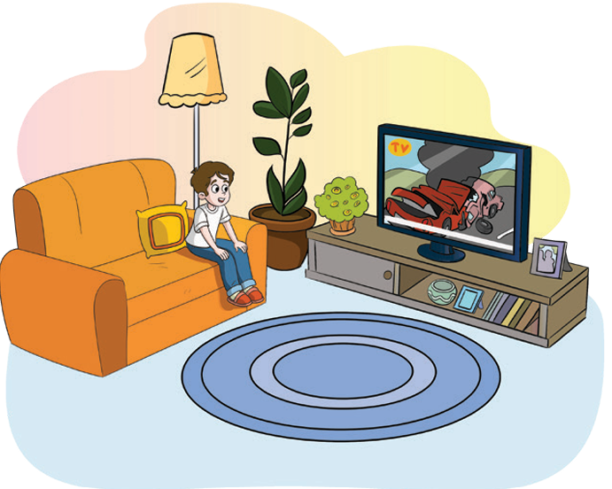
من يعبر عن المشهد بجملة؟
اختـتام الحــصة
تمارين كتابية
معجم / قراءة
الطلاقة
افتتاح الحصة

Slide 32
من يقرأ؟
اختـتام الحــصة
تمارين كتابية
معجم / قراءة
الطلاقة
افتتاح الحصة
تابَعَ ﭐلطِّفْلُ ﭐلْمَشْهَدَ بِفُضولٍ.

Slide 33
اختـتام الحــصة
تمارين كتابية
معجم / قراءة
الطلاقة
افتتاح الحصة
من يقرأ؟
وَصْفَةٌ
فَحْصٌ طبِّيٌّ
أَلَمٌ
سِباقٌ
تَمارينٌ رِياضِيَّةٌ
فُضولٌ

Slide 34
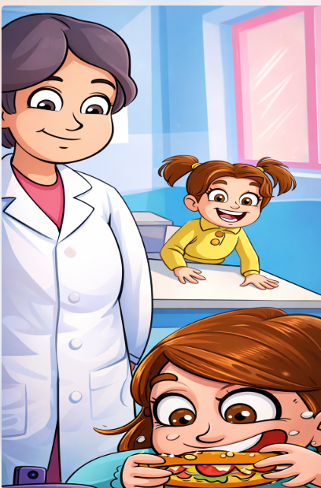
اختـتام الحــصة
تمارين كتابية
معجم / قراءة
الطلاقة
افتتاح الحصة
سنتعرف الآن النص الذي سندرس هذا الأسبوع. عنوان النص هو : عَرْضُ لَيْلى

Slide 35
اختـتام الحــصة
تمارين كتابية
معجم / قراءة
الطلاقة
افتتاح الحصة
من يقرأ العنوان؟
عَرْضُ لَيْلى

Slide 36
اختـتام الحــصة
تمارين كتابية
معجم / قراءة
الطلاقة
افتتاح الحصة
قبل أن نقرأ النص، سنتوقع عَمَّ سيتحدث هذا النص.
عَرْضُ لَيْلى

Slide 37
اختـتام الحــصة
تمارين كتابية
معجم / قراءة
الطلاقة
افتتاح الحصة
اقرؤوا العنوان وانظروا إلى الصورة جيدا. عم سيتحدث النص؟
عَرْضُ لَيْلى

Slide 38
اختـتام الحــصة
تمارين كتابية
معجم / قراءة
الطلاقة
افتتاح الحصة
من يقول توقعه لنا؟
عَرْضُ لَيْلى

Slide 39
اختـتام الحــصة
تمارين كتابية
معجم / قراءة
الطلاقة
افتتاح الحصة
سأقرأ النص للتحقق من توقعاتنا. تابعوا جيدا
عَرْضُ لَيْلى

Slide 40
اختـتام الحــصة
تمارين كتابية
معجم / قراءة
الطلاقة
افتتاح الحصة
تابعوا جيدا القراءة؟
عَرْضُ لَيْلى
في أَحَدِ أَيّامِ ٱلْمَدْرَسَةِ، كانَتْ لَيْلى تَتَصَرَّفُ بِطَريقَةٍ مُضْحِكَةٍ أَثْناءَ وَقْتِ ٱللُّمْجَةِ. تَأْكُلُ بِسُرْعَةِ ٱلْبَرْقِ وَكَأَنَّها في سِباقٍ، حَتّى أَنَّ بَعْضَ قِطَعِ ٱلطَّعامِ كانَتْ تَتَطايَرُ مِنْ حَوْلِها مِمّا أَضْحِكُ ٱلْجَميعَ.
لاحَظَتِ ٱلْمُعَلِّمَةُ سُلوكَها، وَبَدَلاً مِنْ تَوْبيخِها، اِبْتَسَمَتْ بِلُطْفٍ. ثُمَّ جَلَسَتْ بِجانِبِها وَقالَتْ: ليلى، هَلْ تَعْلَمينَ أَنَّ ٱلطّعامَ لَهُ مَذاقٌ خاصٌّ عِنْدَما يُؤْكَلُ بِأَدَبٍ؟

Slide 41
اختـتام الحــصة
تمارين كتابية
معجم / قراءة
الطلاقة
افتتاح الحصة
سأتابع القراءة؟
أَخْرَجَتِ ٱلْمُعَلِّمَةُ صُنْدوقاً صَغيراً مُزَيَّناً، وَقالَتْ: سَأُخْبِرُكِ بِسِرٍّ صَغيرٍ! كُلُّ شَخْصٍ يَأْكُلُ بِأَدَبٍ يَحْصُلُ عَلى قُوَّةٍ خاصَّةٍ! أَصْغَتْ لَيْلى بِٱهْتِمامٍ كَبيرٍ، وَعَيْناها تَلْمَعانِ مِنَ ٱلْفُضولِ.
شَرَحَتِ ٱلْمُعَلِّمَةُ ٱلنَّصائِحَ بِطَريقَةٍ مُسَلِّيَةٍ: تَخَيَّلي أَنَّكِ أَميرَةُ مائِدَةٍ، كُلُّ حَرَكَةٍ تَقومينَ بِها لَها سِحْرُها ٱلْخاصُّ! عَلَّمَتْها كَيْفِيَّةَ ٱسْتِخْدامِ ٱلْمِلْعَقَةِ بِرشاقَةٍ، وَكَيْفَ تَجْلِسُ بِأَدَبٍ...

Slide 42
اختـتام الحــصة
تمارين كتابية
معجم / قراءة
الطلاقة
افتتاح الحصة
سأتابع القراءة؟
في ٱلْيَوْمِ ٱلتّالي! طَلَبَتِ ٱلْمُعَلِّمَةُ مِنْ لَيْلى أَنْ تُقَدِّمَ عَرْضاً عَنْ آدابِ ٱلْأَكْلِ. وَقَفَتْ لَيْلى وَبَدَأَتْ تَشْرَحُ بِحَماسٍ كَبيرٍ، مُقَلِّدَةً بَعْضَ ٱلْحَرَكاتِ ٱلْمُضْحِكَةِ ٱلَّتي تُوَضِّحُ ما يَجِبُ تَجَنُّبُهُ أَثْناءَ تَناوُلِ ٱلطَّعامِ. حَتّى أَنَّها وَضَعَتْ مِنْديلاً عَلى كَتِفِها كَما تَفْعَلُ ٱلْأَميراتُ.
في نِهايَةِ عَرْضِها، أَصْبَحَتْ لَيْلى بَطَلَةَ ٱلْقِسْمِ. لاحَظَ ٱلْجَميعُ تَغَيُّرَها ٱلْإيجابِيَّ، وَأَصْبَحَتْ تَأْكُلُ بِأَدَبٍ وَرَشاقَةٍ.

Slide 43
من كان توقعه قريبا لمضمون النص؟
اختـتام الحــصة
تمارين كتابية
معجم / قراءة
الطلاقة
افتتاح الحصة

Slide 44
اختـتام الحــصة
تمارين كتابية
معجم / قراءة
الطلاقة
افتتاح الحصة
من يقرأ؟
عَرْضُ لَيْلى
في أَحَدِ أَيّامِ ٱلْمَدْرَسَةِ، كانَتْ لَيْلى تَتَصَرَّفُ بِطَريقَةٍ مُضْحِكَةٍ أَثْناءَ وَقْتِ ٱللُّمْجَةِ. تَأْكُلُ بِسُرْعَةِ ٱلْبَرْقِ وَكَأَنَّها في سِباقٍ، حَتّى أَنَّ بَعْضَ قِطَعِ ٱلطَّعامِ كانَتْ تَتَطايَرُ مِنْ حَوْلِها مِمّا أَضْحِكُ ٱلْجَميعَ.
لاحَظَتِ ٱلْمُعَلِّمَةُ سُلوكَها، وَبَدَلاً مِنْ تَوْبيخِها، اِبْتَسَمَتْ بِلُطْفٍ. ثُمَّ جَلَسَتْ بِجانِبِها وَقالَتْ: ليلى، هَلْ تَعْلَمينَ أَنَّ ٱلطّعامَ لَهُ مَذاقٌ خاصٌّ عِنْدَما يُؤْكَلُ بِأَدَبٍ؟

Slide 45
اختـتام الحــصة
تمارين كتابية
معجم / قراءة
الطلاقة
افتتاح الحصة
من يتابع القراءة؟
أَخْرَجَتِ ٱلْمُعَلِّمَةُ صُنْدوقاً صَغيراً مُزَيَّناً، وَقالَتْ: سَأُخْبِرُكِ بِسِرٍّ صَغيرٍ! كُلُّ شَخْصٍ يَأْكُلُ بِأَدَبٍ يَحْصُلُ عَلى قُوَّةٍ خاصَّةٍ! أَصْغَتْ لَيْلى بِٱهْتِمامٍ كَبيرٍ، وَعَيْناها تَلْمَعانِ مِنَ ٱلْفُضولِ.
شَرَحَتِ ٱلْمُعَلِّمَةُ ٱلنَّصائِحَ بِطَريقَةٍ مُسَلِّيَةٍ: تَخَيَّلي أَنَّكِ أَميرَةُ مائِدَةٍ، كُلُّ حَرَكَةٍ تَقومينَ بِها لَها سِحْرُها ٱلْخاصُّ! عَلَّمَتْها كَيْفِيَّةَ ٱسْتِخْدامِ ٱلْمِلْعَقَةِ بِرشاقَةٍ، وَكَيْفَ تَجْلِسُ بِأَدَبٍ...

Slide 46
اختـتام الحــصة
تمارين كتابية
معجم / قراءة
الطلاقة
افتتاح الحصة
من يتابع القراءة؟
في ٱلْيَوْمِ ٱلتّالي! طَلَبَتِ ٱلْمُعَلِّمَةُ مِنْ لَيْلى أَنْ تُقَدِّمَ عَرْضاً عَنْ آدابِ ٱلْأَكْلِ. وَقَفَتْ لَيْلى وَبَدَأَتْ تَشْرَحُ بِحَماسٍ كَبيرٍ، مُقَلِّدَةً بَعْضَ ٱلْحَرَكاتِ ٱلْمُضْحِكَةِ ٱلَّتي تُوَضِّحُ ما يَجِبُ تَجَنُّبُهُ أَثْناءَ تَناوُلِ ٱلطَّعامِ. حَتّى أَنَّها وَضَعَتْ مِنْديلاً عَلى كَتِفِها كَما تَفْعَلُ ٱلْأَميراتُ.
في نِهايَةِ عَرْضِها، أَصْبَحَتْ لَيْلى بَطَلَةَ ٱلْقِسْمِ. لاحَظَ ٱلْجَميعُ تَغَيُّرَها ٱلْإِيجابِيَّ، وَأَصْبَحَتْ تَأْكُلُ بِأَدَبٍ وَرَشاقَةٍ.

Slide 47
خذوا ألواحكم سأطرح عليكم بعض الأسئلة.
اختـتام الحــصة
تمارين كتابية
معجم / قراءة
الطلاقة
افتتاح الحصة

Slide 48
هل توقعت من خلال الصورة أن تقدم ليلى عرضا عن آداب الأكل؟ اكتبوا في اللوحة: نعم أو لا
اختـتام الحــصة
تمارين كتابية
معجم / قراءة
الطلاقة
افتتاح الحصة
نَعَمْ
لا

Slide 49
كم مرة تكررت كلمة" الطعام"؟
اختـتام الحــصة
تمارين كتابية
معجم / قراءة
الطلاقة
افتتاح الحصة

Slide 50
تكررت كلمة" الطعام" 3 مرات.
اختـتام الحــصة
تمارين كتابية
معجم / قراءة
الطلاقة
افتتاح الحصة
3

Slide 51
تمارين كتابية
تمارين كتابية
تصريف جمل بالإكمال.

Slide 52


خذوا دفاتركم
اختـتام الحــصة
تمارين كتابية
معجم / قراءة
الطلاقة
افتتاح الحصة

Slide 53
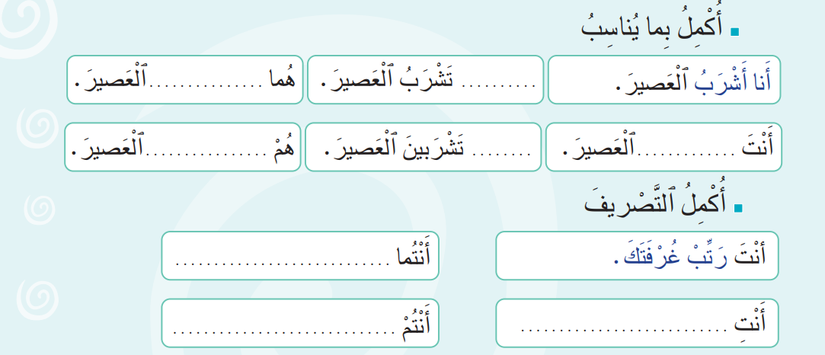
أكملوا الصرف بالكلمات المناسبة
اختـتام الحــصة
تمارين كتابية
معجم / قراءة
الطلاقة
افتتاح الحصة

Slide 54
أكملوا الجملة الأولى: ........تَشْرَبُ ٱلْعَصيرَ.
اختـتام الحــصة
تمارين كتابية
معجم / قراءة
الطلاقة
افتتاح الحصة
هُما........... ٱلْعَصيرَ.
........تَشْرَبُ ٱلْعَصيرَ.
أَنا أَشْرَبُ ٱلْعَصيرَ.
هُمْ......... ٱلْعَصيرَ.
...... تَشْرَبينَ ٱلْعَصيرَ.
أَنْتَ......... ٱلْعَصيرَ.

Slide 55
صححوا. أكملوا بقية الجمل
اختـتام الحــصة
تمارين كتابية
معجم / قراءة
الطلاقة
افتتاح الحصة
هُما........... ٱلْعَصيرَ.
هِيَ تَشْرَبُ ٱلْعَصيرَ.
أَنا أَشْرَبُ ٱلْعَصيرَ.
هُمْ......... ٱلْعَصيرَ.
...... تَشْرَبينَ ٱلْعَصيرَ.
أَنْتَ......... ٱلْعَصيرَ.

Slide 56
صححوا.
اختـتام الحــصة
تمارين كتابية
معجم / قراءة
الطلاقة
افتتاح الحصة
هُما يَشْرَبانِ ٱلْعَصيرَ.
هِيَ تَشْرَبُ ٱلْعَصيرَ.
أَنا أَشْرَبُ ٱلْعَصيرَ.
هُمْ يَشْرَبونَ ٱلْعَصيرَ.
أَنْتِ تَشْرَبينَ ٱلْعَصيرَ.
أَنْتَ تَشْرَبُ ٱلْعَصيرَ.

Slide 57
أكملوا التصريف: أنت رتب غرفتك. أَنْتِ...............
اختـتام الحــصة
تمارين كتابية
معجم / قراءة
الطلاقة
افتتاح الحصة
أَنْتُما............................
أَنْتَ رَتِّبْ غُرْفَتَكَ.
أَنْتُمْ...........................
أَنْتِ..............................

Slide 58
صححوا.
اختـتام الحــصة
تمارين كتابية
معجم / قراءة
الطلاقة
افتتاح الحصة
أَنْتُما رَتِّبا غُرْفَتَكُما.
أَنْتَ رَتِّبْ غُرْفَتَكَ.
أَنْتُمْ رَتِّبوا غُرْفَتَكُمْ.
أَنْتِ رَتِّبي غُرْفَتَكِ.

Slide 59
اختتام الحصة
ماذا تعلمتم؟
واجباتكم المنزلية.

Slide 60
تدربنا على قراءة فقرة بدقة واسترسال
اختـتام الحــصة
تمارين كتابية
معجم / قراءة
الطلاقة
افتتاح الحصة
أَنا مُتسابِقٌ سَريعٌ. تَعَلَّمْتُ مِنْ أَرْنَبٍ فَوائِدَ ٱلْجَزَرِ، لَكِنَّني أَسْرَفْتُ في تَناوُلِهِ. فَصارَ لَوْنُ بَشَرَتي بُرْتُقالِيّاً. عَرَفْتُ حينَها أَهَمِّيَّةَ ٱلْوَجَباتِ ٱلْمُتَنَوِّعَةِ وَٱلْمُتَوازِنَةِ. وَبَدَأْتُ أُنَوِّعُ في أَكْلي. فَعادَ لَوْني لِطَبيعَتِهِ. هَلْ تَذَكَّرْتُمْ ٱسْمي؟

Slide 61
من يذكرنا بكلمات المعجم؟
اختـتام الحــصة
تمارين كتابية
معجم / قراءة
الطلاقة
افتتاح الحصة

Slide 62
أكملنا التصريف بالكلمات المناسبة.
اختـتام الحــصة
تمارين كتابية
معجم / قراءة
الطلاقة
افتتاح الحصة
هُما يَشْرَبانِ ٱلْعَصيرَ.
هِيَ تَشْرَبُ ٱلْعَصيرَ.
أَنا أَشْرَبُ ٱلْعَصيرَ.
هُمْ يَشْرَبونَ ٱلْعَصيرَ.
أَنْتِ تَشْرَبينَ ٱلْعَصيرَ.
أَنْتَ تَشْرَبُ ٱلْعَصيرَ.

Slide 63
اختتام الحصة
ماذا تعلمتم؟
واجباتكم المنزلية.

Slide 64

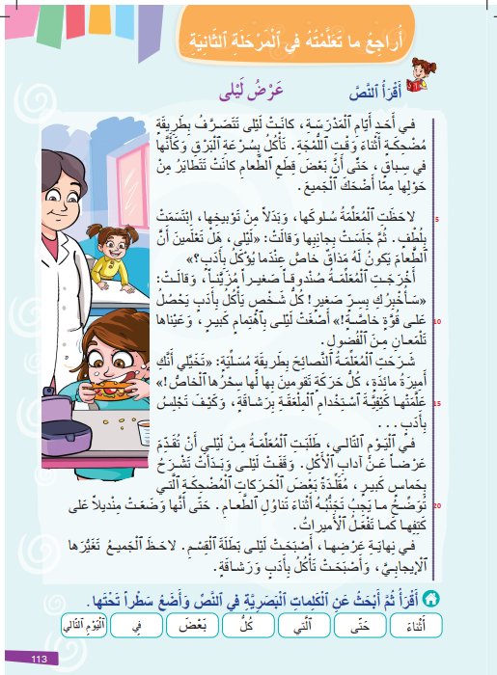
في المنزل، تدربوا على قراءة النص ص 113. وضعوا سطرا تحت الكلمات البصرية في النص.
اختـتام الحــصة
تمارين كتابية
معجم / قراءة
الطلاقة
افتتاح الحصة

Slide 65



Slide 66

بناء على إنجازات المتعلمين خلال الممارسة المستقلة
ما تقديرك لنسبة التحكم في هدف الدرس؟
تسجل النسبة على صفحة اليوم من مذكرة الأستاذ.

